Slide 1

CCACS Progress Report
Pest Insects Monitoring System Based on AWS Service
Members : R09631011、R09631007、R09631020

Slide 2








Motivation
Notes:
自行維護server除了需大量硬體維護經費外，也需要訓練許多人員來進行維護及升級。以一般實驗室為例：由於學生每兩年就會畢業，因此人員的培訓時容易沒有銜接上而造成斷層。因此我們期末專題希望能設計一個小型的IOT系統，透過雲端服務來取代本地端的server，並利用小型的嵌入式系統在連結所有監測會用到的許多感測器後，上傳資料並分析資料，最後再顯示給所有使用者。

Slide 3
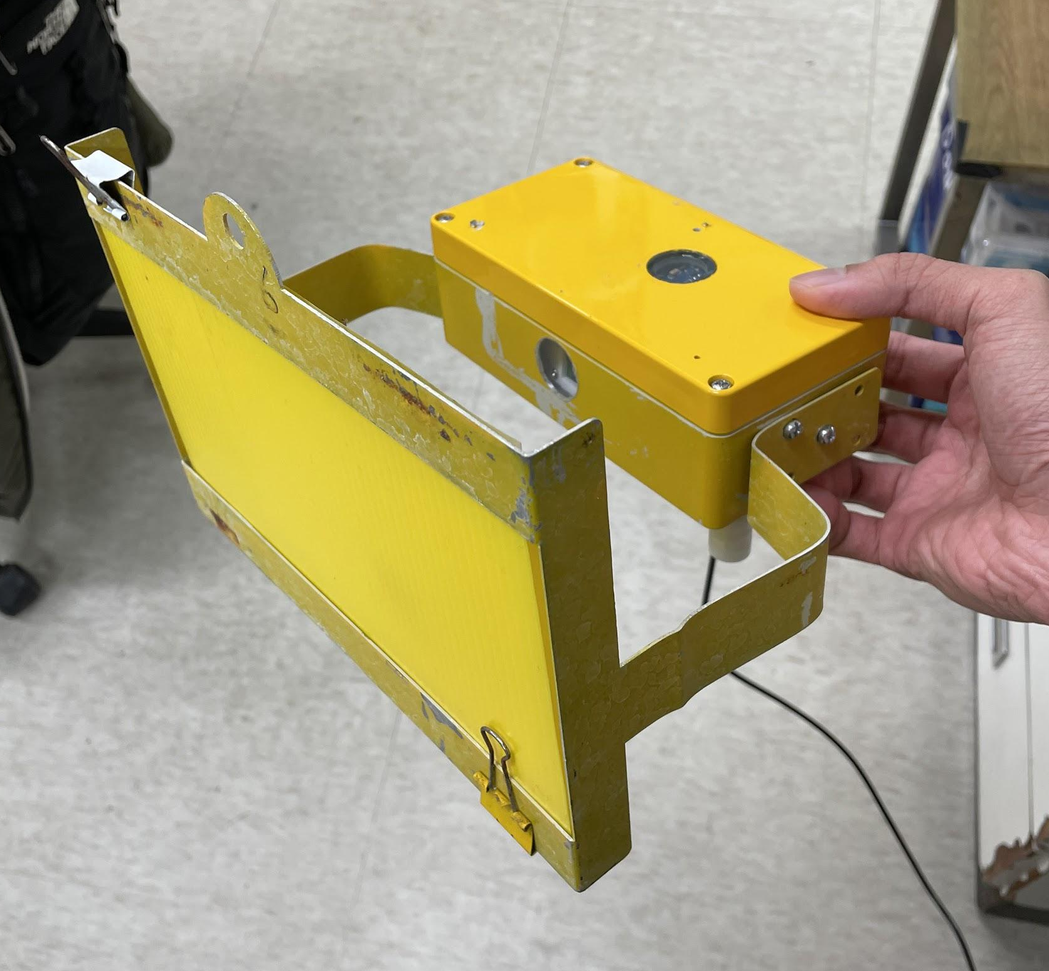







Architecture

Slide 4
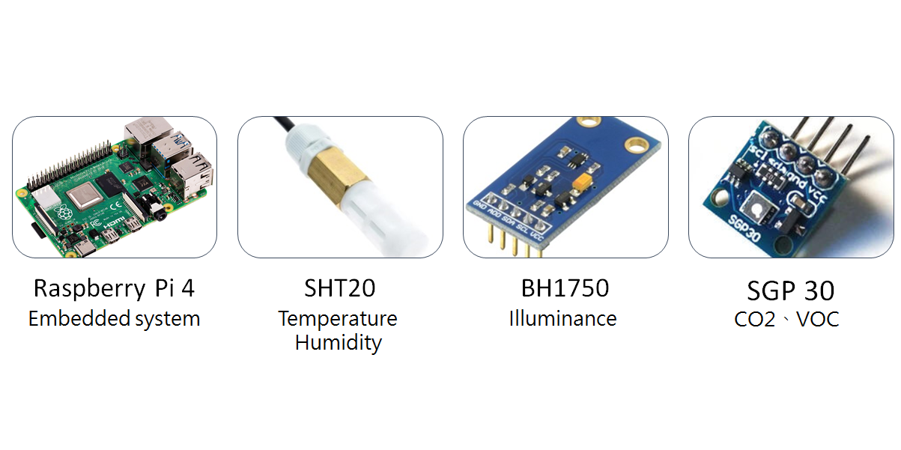
Device

Slide 5
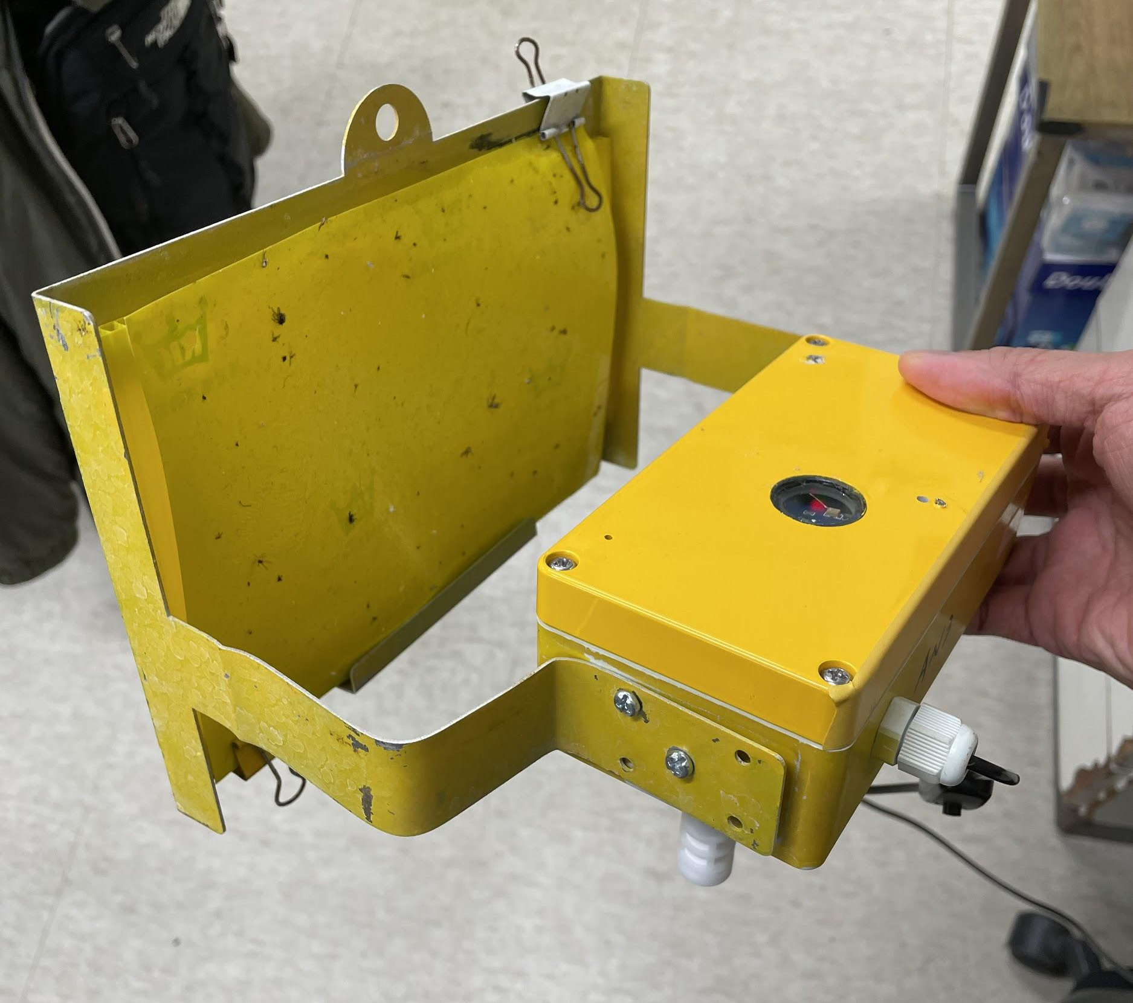
Device

Slide 6
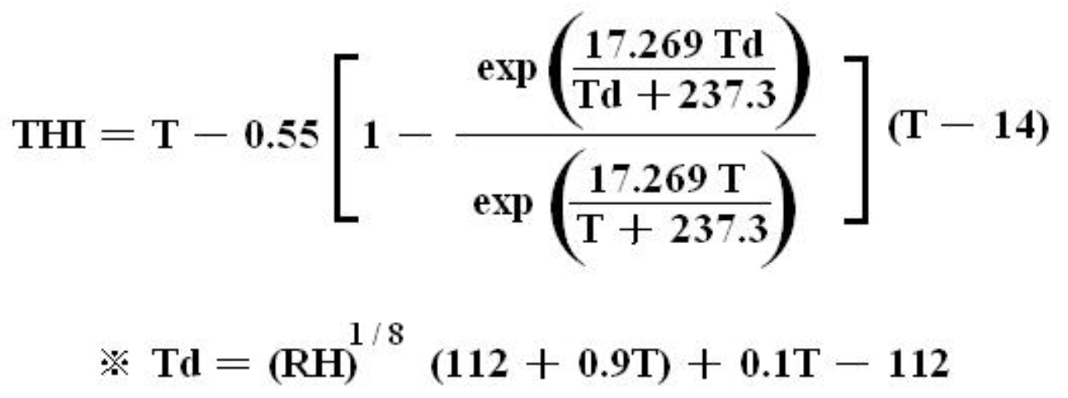
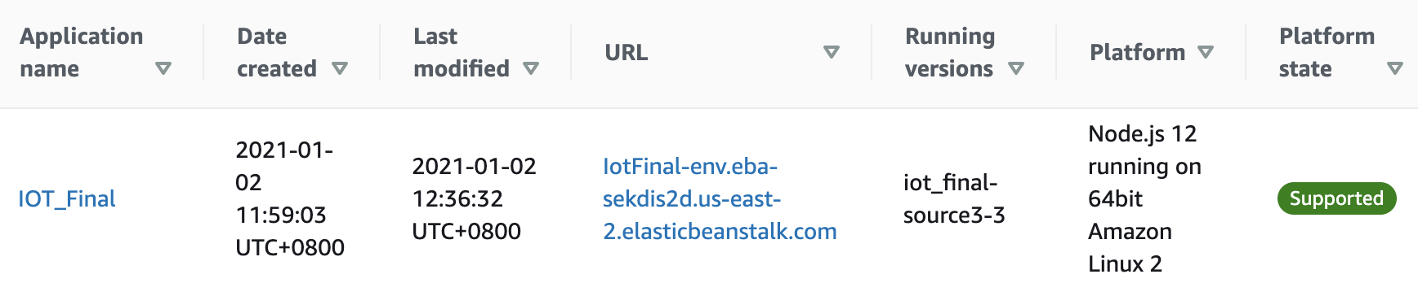
Backend
Time | Temp | RH | Lux | CO2 | VOC | Pestnum
01:58.1 | 24.097 | 60.841 | 805 | 507 | 63 | 1
27:25.5 | 23.764 | 72.476 | 233.333 | 1322 | 155 | 3
59:35.7 | 24.472 | 73.567 | 542.5 | 1578 | 303 | 3
Notes:
感應器回傳的資料有 是研究上普遍認為對害蟲數量有影響的環境因子
以這些作為參數，pestnum是target, 對target 做預測和分類。預測數量，分類程度
THI 農業應用
建置Application會有相應的環境可選js python等等 注意版本問題nodejs 14 & 12
url

Slide 7
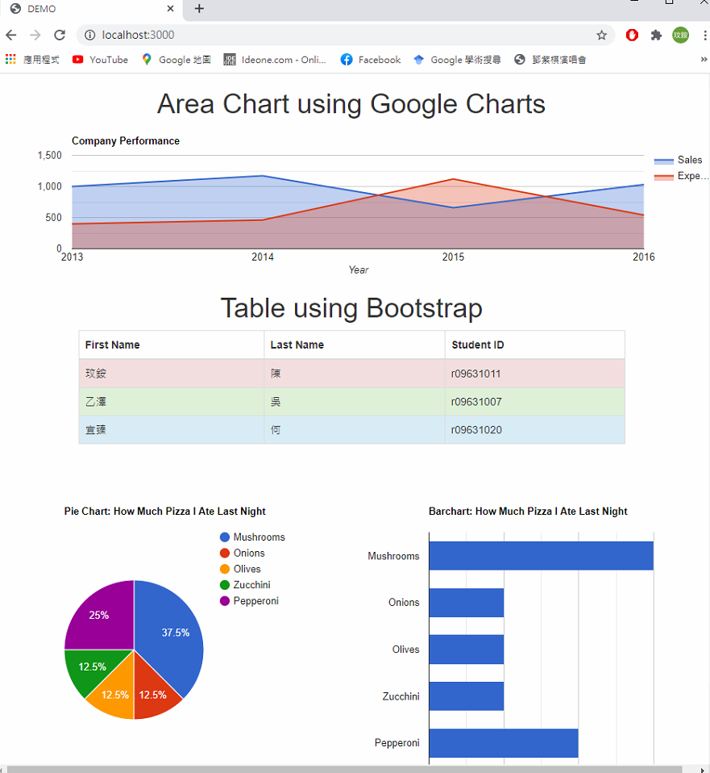
Frontend
Notes:
html,javascript、bootstrap、google charts

Slide 8
Thank you

